Slide 1
Волонтеры мкоу сош №2 г. Уржума
Руководитель: Веприкова Елена Алексеевна

Slide 2
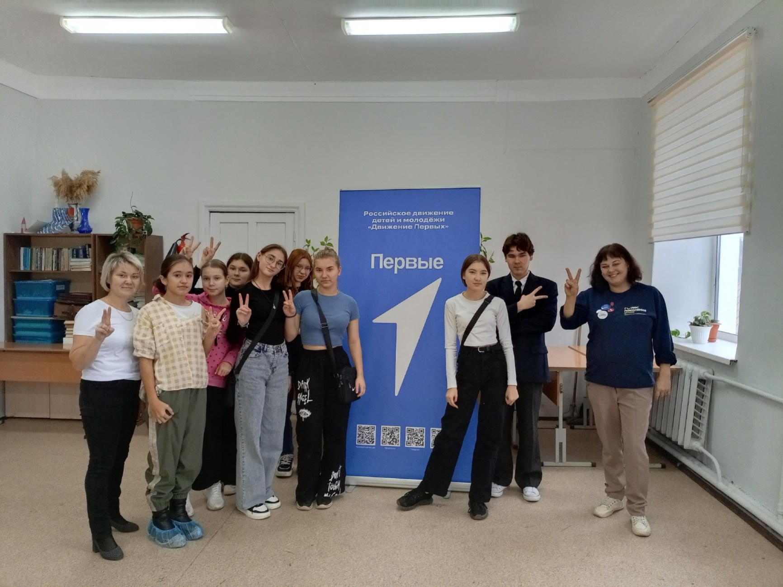
Волонтеры Победы – Хранители истории – отряд «Алые паруса» - активисты «Движения первых»

Slide 3
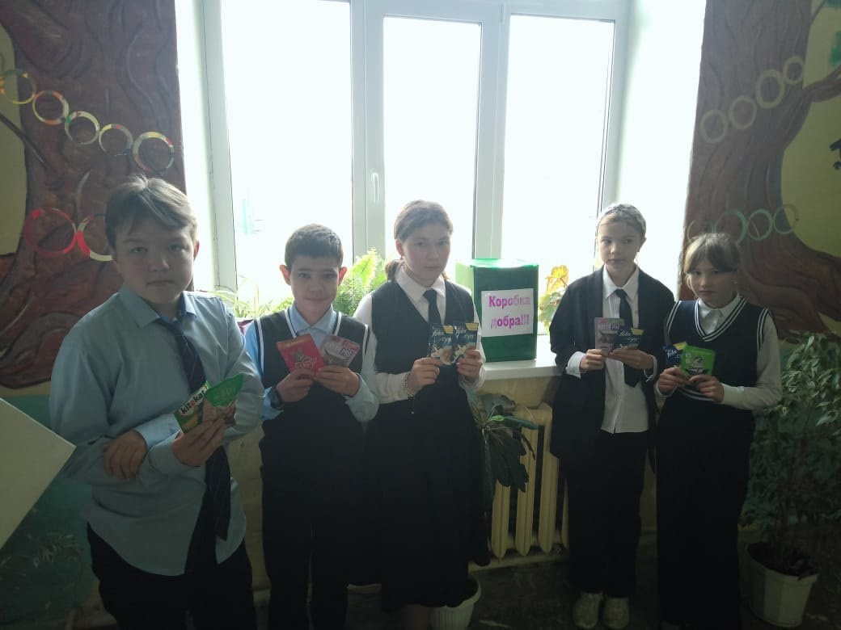
Волонтерская медиа – группа «Алые паруса»

Slide 4
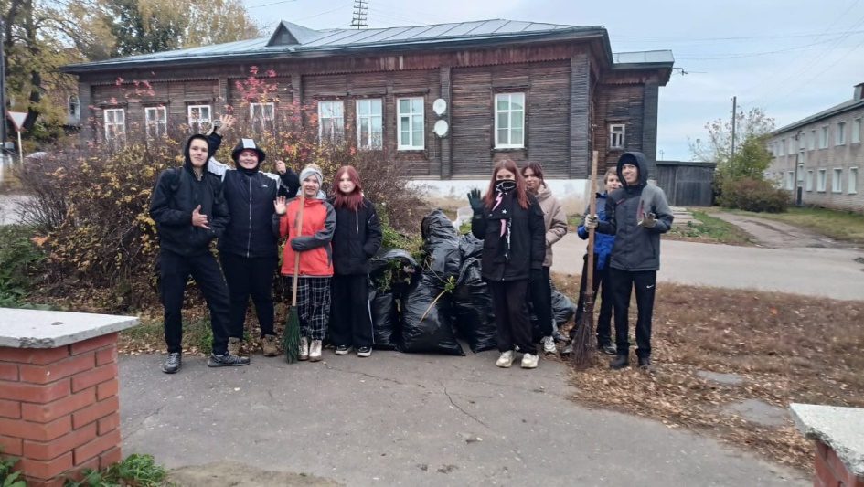
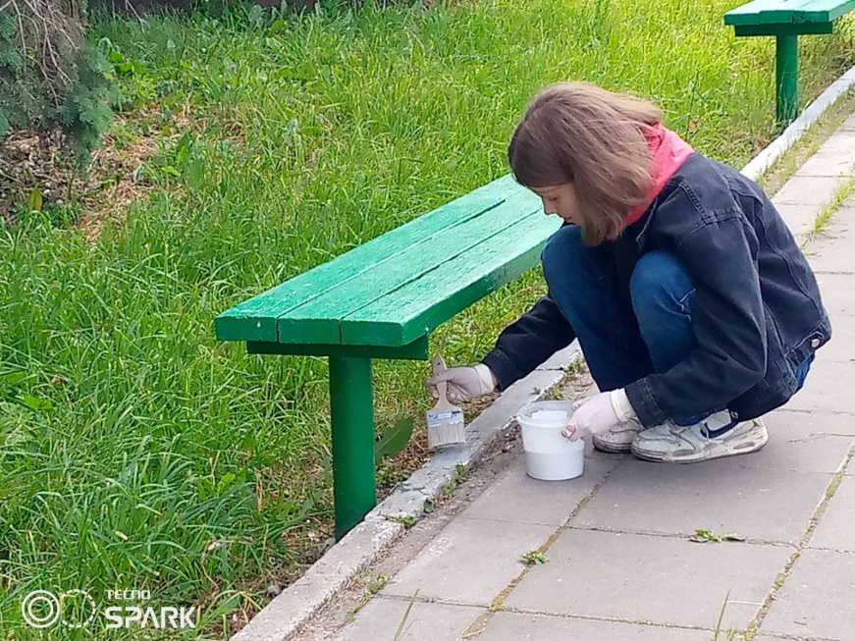
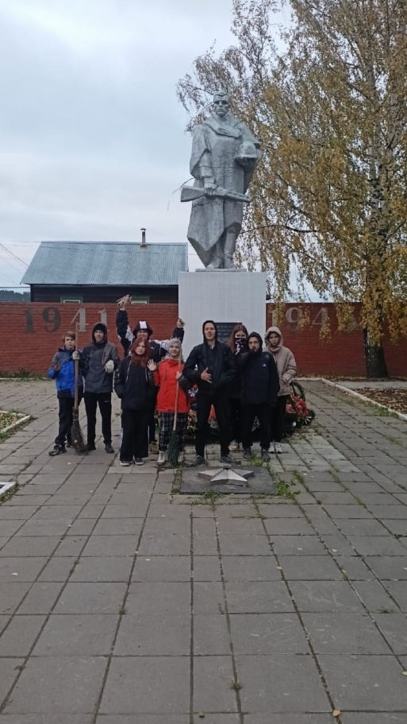
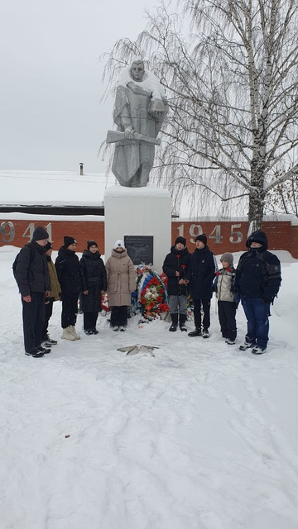
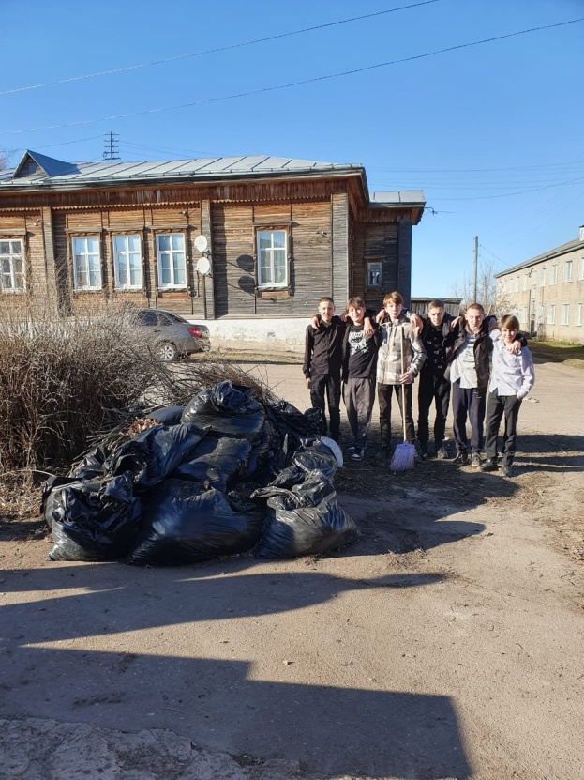
Приборка у памятника Воинам -Уржумцам
4 года отряд «Волонтеры Победы» регулярно ухаживает за территорией

Slide 5
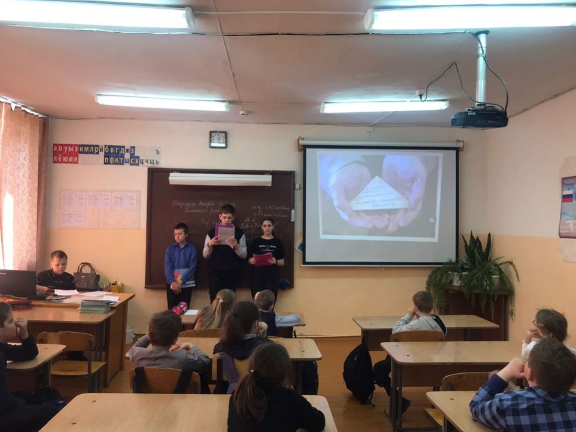
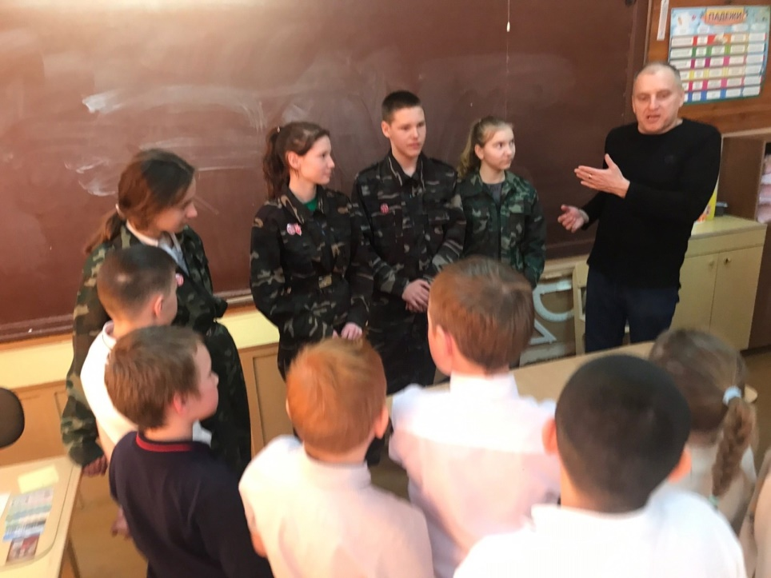
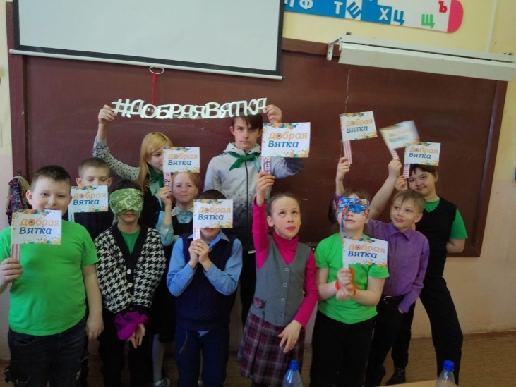
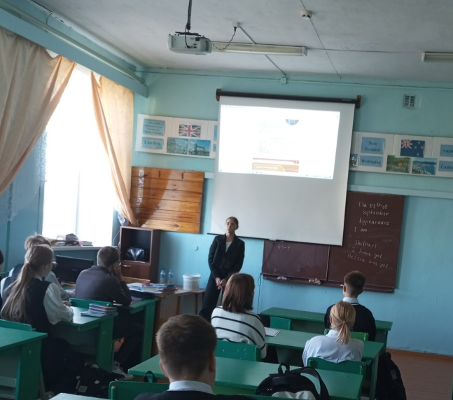
Волонтеры в течение нескольких лет проводят классные часы патриотической направленности и организуют акции «Письмо солдату», письма Победы, георгиевская ленточка

Slide 6
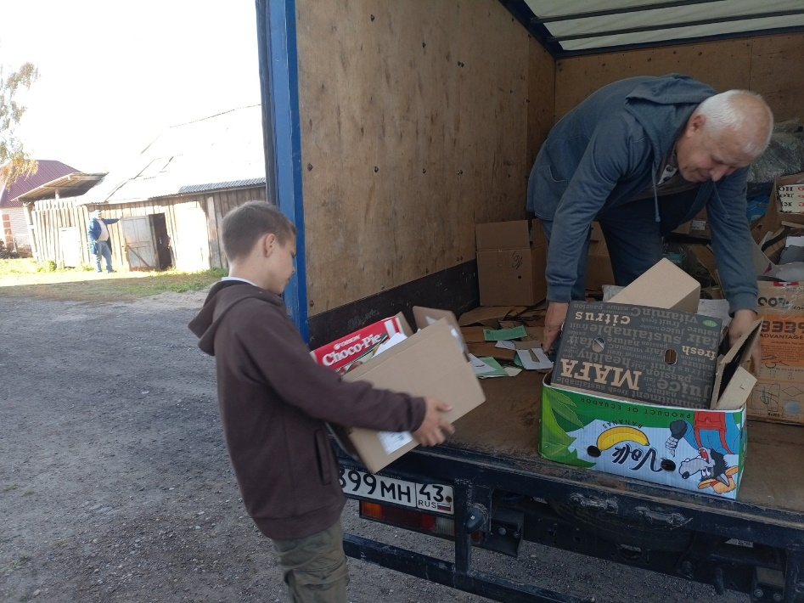
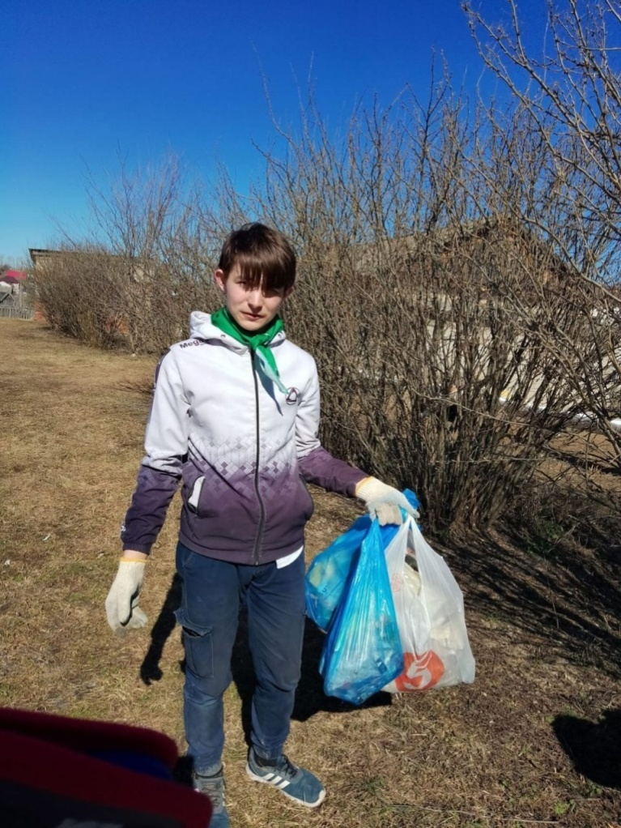
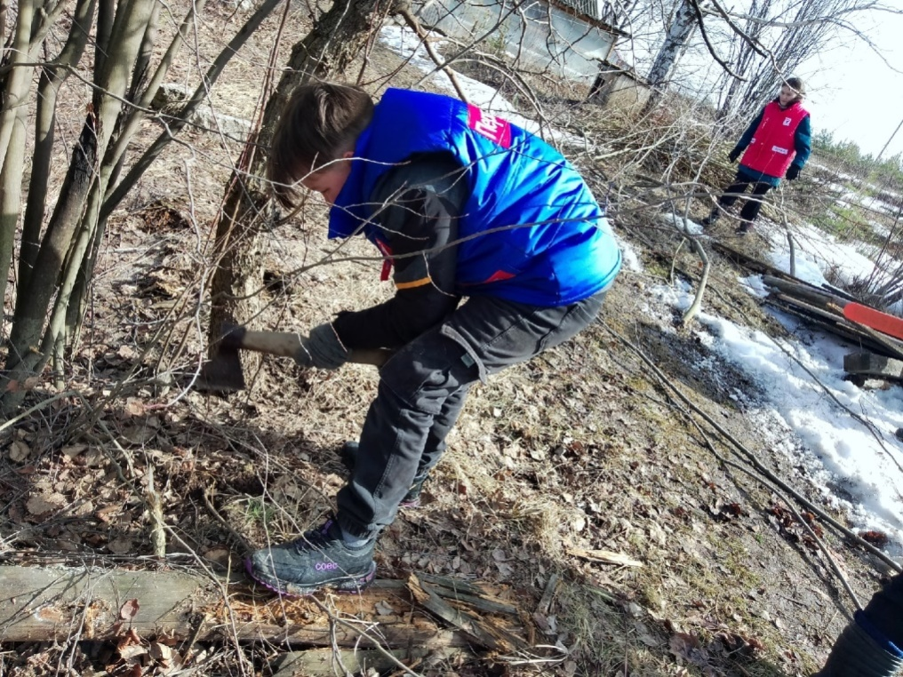
Волонтеры организуют и активно участвуют в экологических акциях

Slide 7
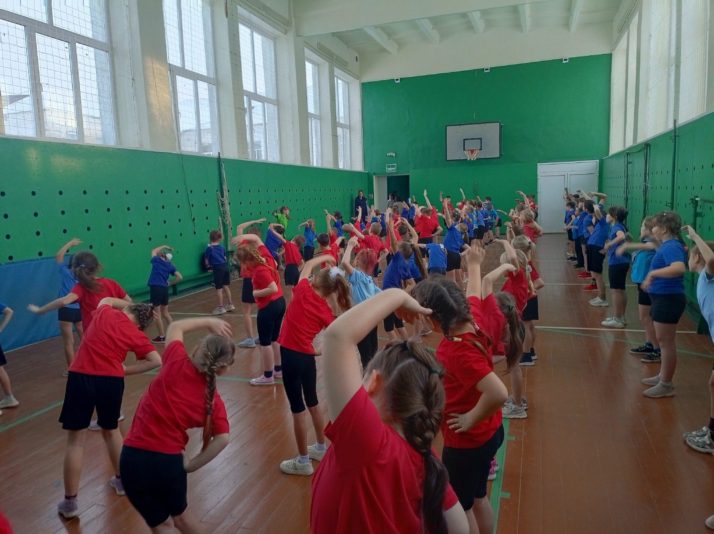
2 раза в год волонтеры проводят массовую зарядку для учеников начальной школы (на фото волонтер медиа-группы «Алые паруса» Ксения проводит зарядку в ноябре 2024 года)

Slide 8
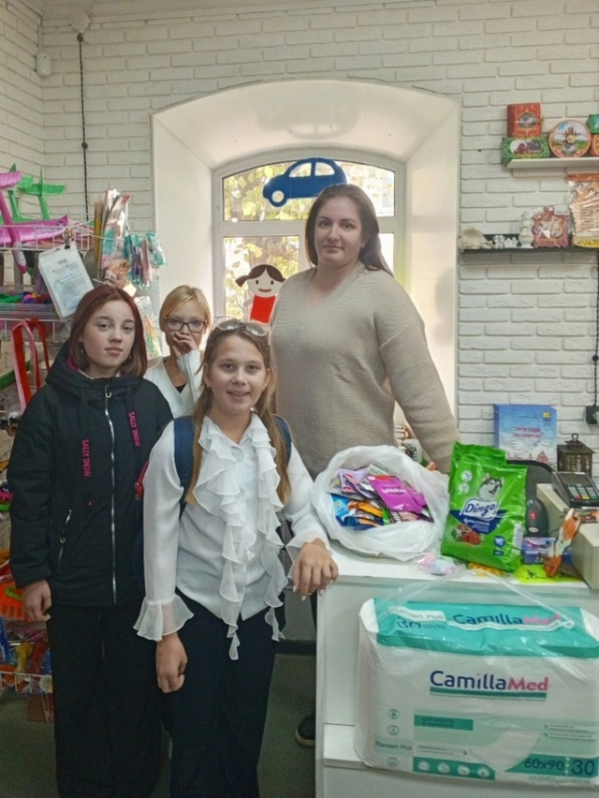
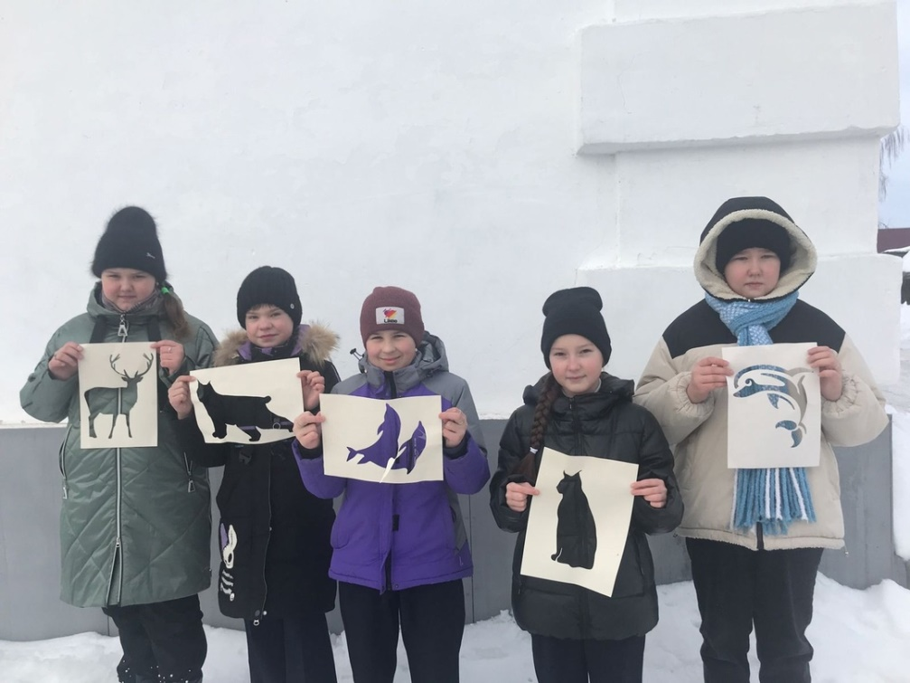
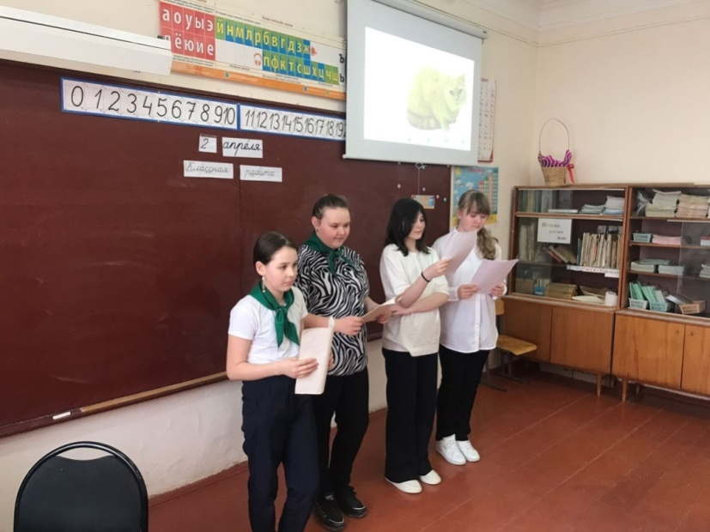
В этом году у нас образовался еще один волонтерский отряд, пока не официальный. Ученики 5б класса оказывают помощь для бездомных животных. Они начали работу еще в 4 классе.

Slide 9
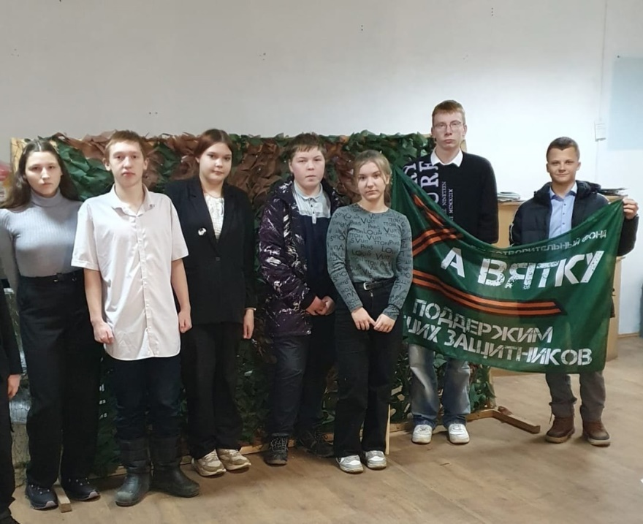
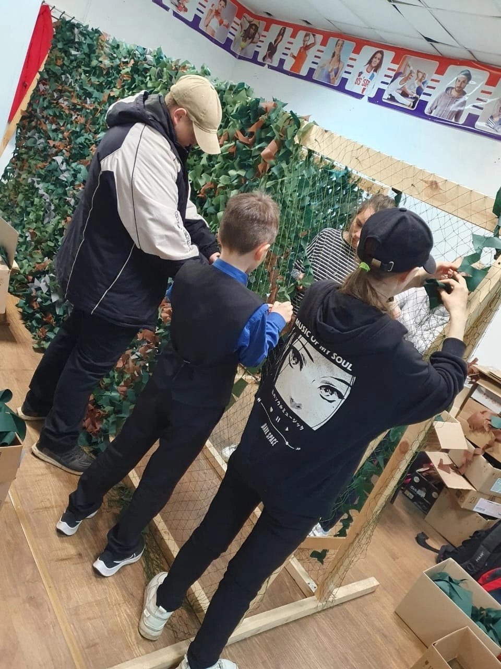
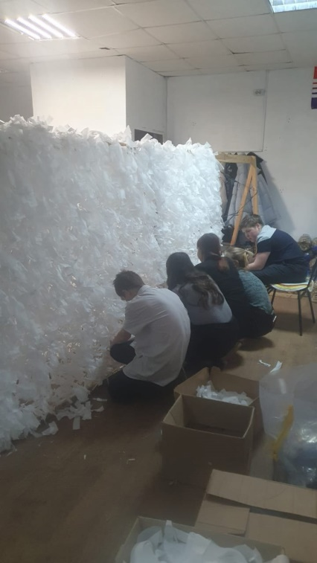
Помощь участникам СВО. Отряд «Алые паруса» регулярно посещает фонд «За Вятку» и помогает плести сети

Slide 10
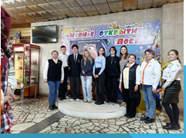
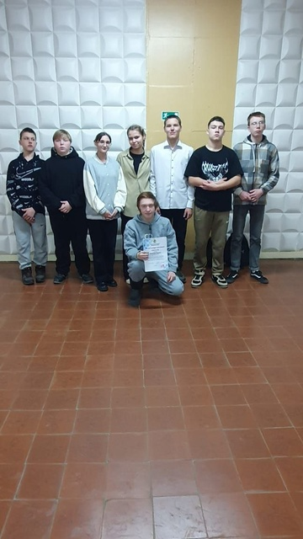
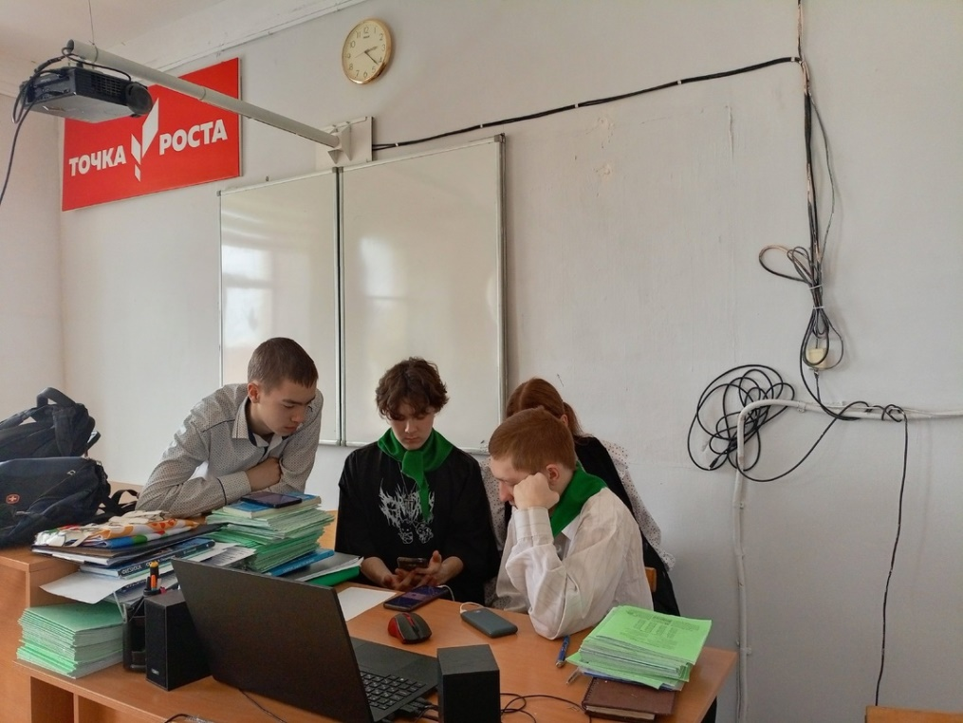
Участие в районных и региональных волонтерских встречах

